Slide 1

Sistemas Operacionais
Windows – Sistema de Arquivos NTFS
VOLUMES
ESTRUTURA LÓGICA DO DISCO (LCN)
MASTER FILE TABLE (MFT)
ATRIBUTOS DOS REGISTROS DA MFT REGISTRO DA MFT
ARQUIVO EM 3 REGISTROS DA MFT
PASSOS NA BUSCA POR UM ARQUIVO
Prof. Sérgio Ricardo Rota pf0112@fiap.com.br www.fiap.com.br

Slide 2
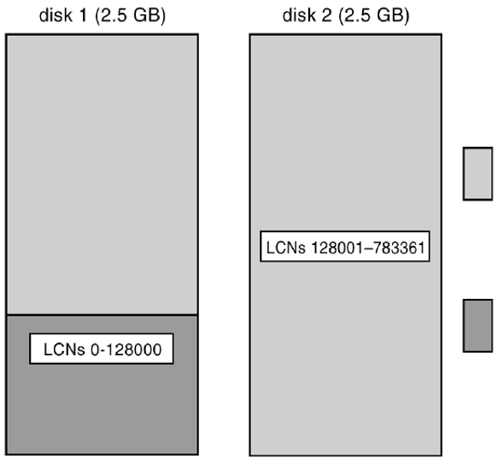
Conjunto de Volumes sobre dois Drives
logical drive C: (FAT) 4 GB
logical drive D: (NTFS) 1 GB
2

Slide 3
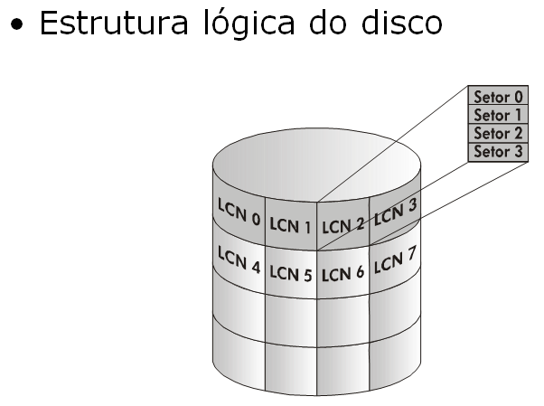
Logical Cluster Number (LCN)
3

Slide 4
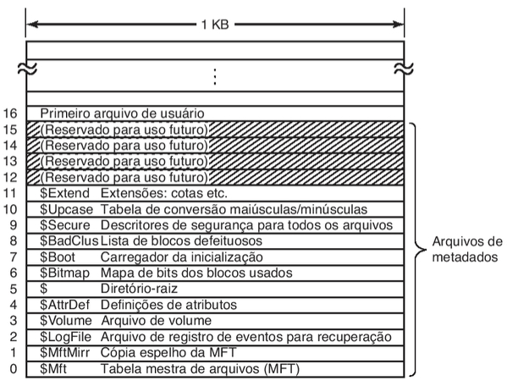
Master File Table (MFT)
4

Slide 5
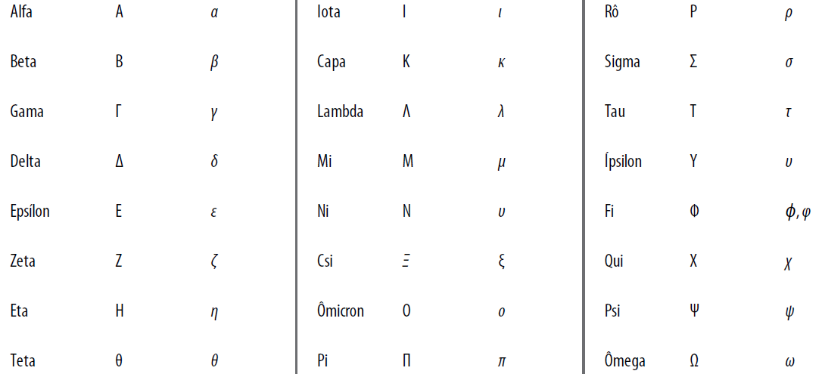
Alfabeto Grego
5

Slide 6
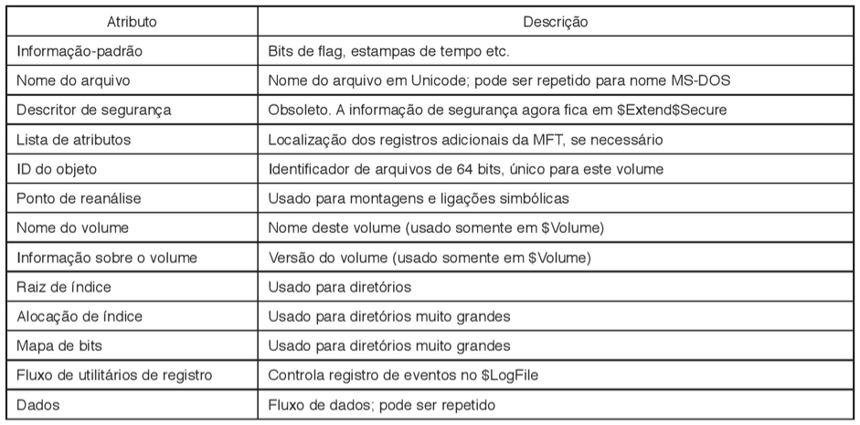
Atributos dos Registros da MFT
6

Slide 7
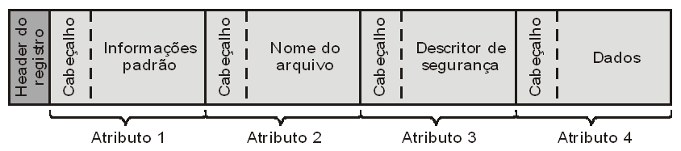
Registro da MFT
7

Slide 8
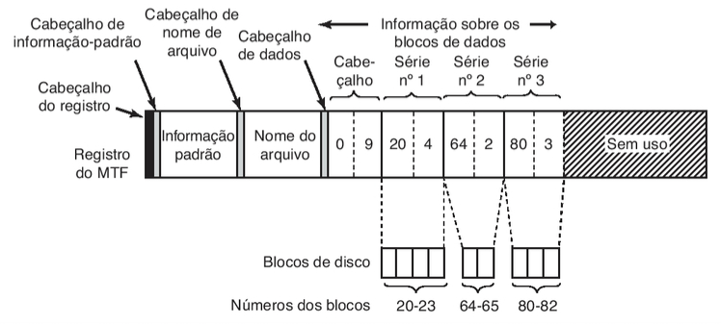
Registro da MFT (continuação)
8

Slide 9
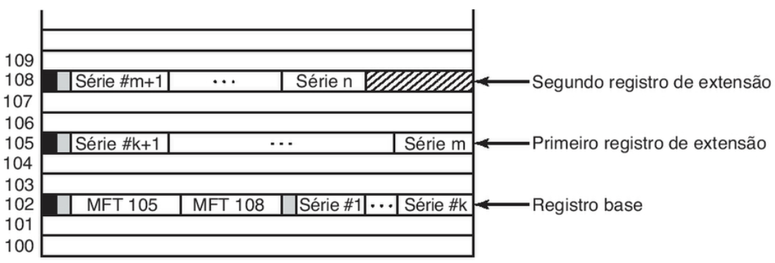
Arquivo em 3 Registros da MFT
9

Slide 10
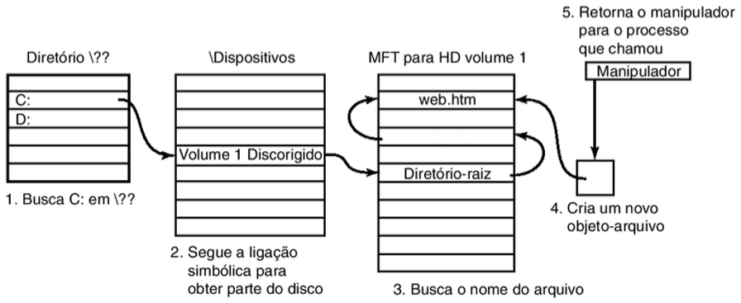
Passos na Busca por um Arquivo
abc
passos na busca do arquivo C:\abc\web.htm
10

